Slide 1
Bài 2: Nụ cười thân thiện

Slide 2
YÊU CẦU CẦN ĐẠT
Nhận ra được nét thân thiện, tươi vui của các bạn trong tập thể lớp.

Slide 3

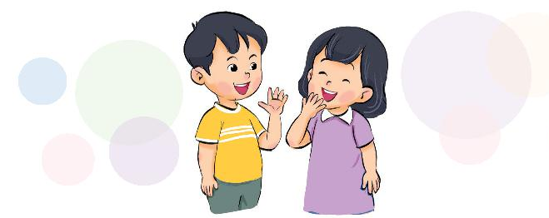
Hoạt động giáo dục theo chủ đề
1. Kể về những bạn trong lớp có nụ cười thân thiện.
- Nêu tên các bạn trong lớp có nụ cười thân thiện.
- Kể một tình huống mà bạn đã cười thân thiện.

Slide 4

Cuộc thi: Ai giống hơn!
Các nhóm luyện tập các kiểu cười giống hình bên và thi xem ai diễn tả điệu cười giống nhất.

Slide 5
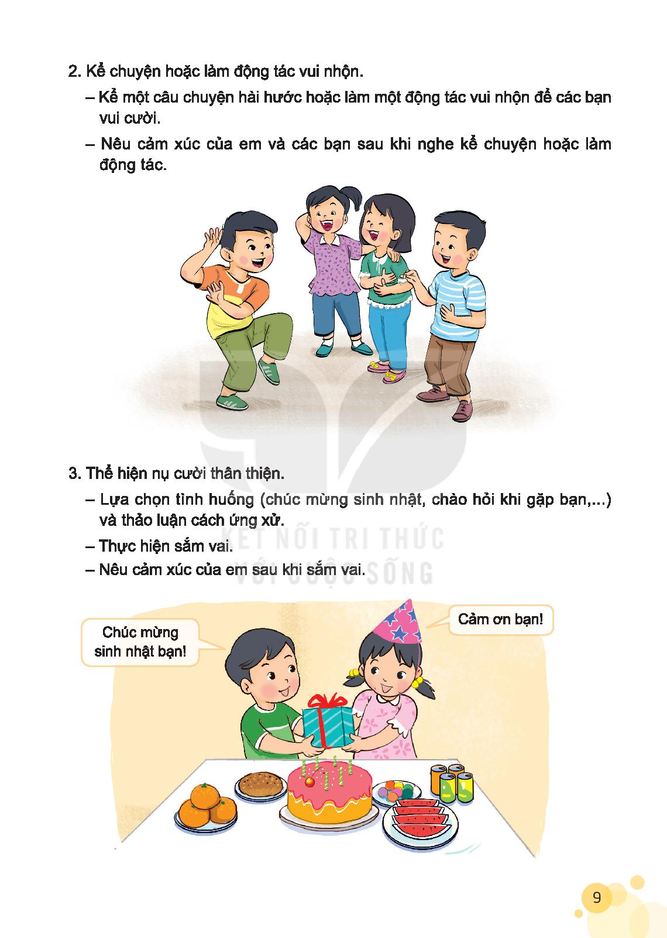
2. Kể chuyện hoặc làm động tác vui nhộn.
Kể một câu chuyện hài hước hoặc làm động tác vui nhộn để các bạn cười.
Nêu cảm xúc của em và các bạn sau khi nghe kể chuyện hoặc làm động tác hài hước.

Slide 6
2. Thể hiện nụ cười thân thiện.
- Lựa chọn tình huống
- Thực hiện sắm vai.
- Nêu cảm xúc của con sau khi sắm vai.

Slide 7

Kết luận
Trong cuộc sống, ta luôn đón nhận niềm vui, nụ cưới từ người khác và mang niềm vui, nụ cười cho người quanh ta.
Notes:
7

Slide 8
Hoạt động sau giờ học
Cùng bố mẹ đọc hoặc kể một câu chuyện vui.
Nở nụ cười thân thiện với mọi người.
CON HEO BIẾT NÓI Cô giáo đang đọc truyện "Ba chú heo con" cho các bé nghe đến đoạn một chú heo gặp bác nông dân và xin rơm: - Bác ơi, cho cháu xin ít rơm nhé! Cô giáo ngừng lại hỏi: - Các con có biết bác nông dân nói gì không? Tèo giơ tay: - Thưa cô, bác ấy bảo: “Trời ơi! Một con heo biết nói!”.

Slide 9


Kết thúc bài học

